Slide 1
Contextualització
2008 i 2019 canvis importants
Ramon.Fabre@uab.cat

Slide 2


Slide 3
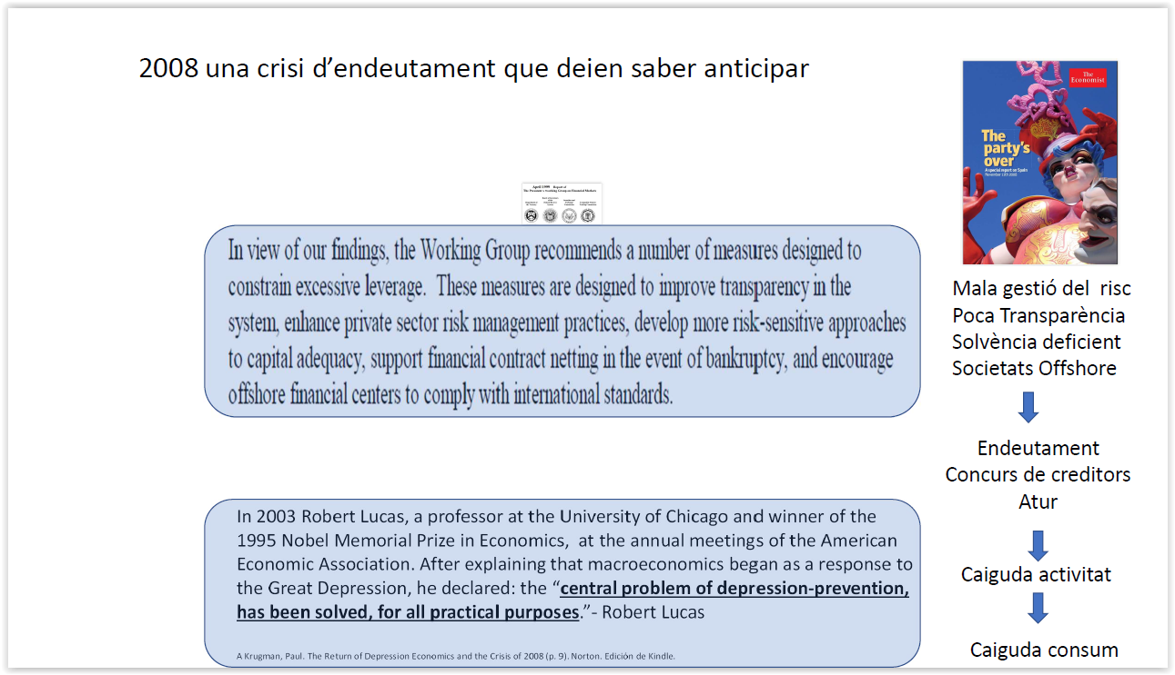

Slide 4
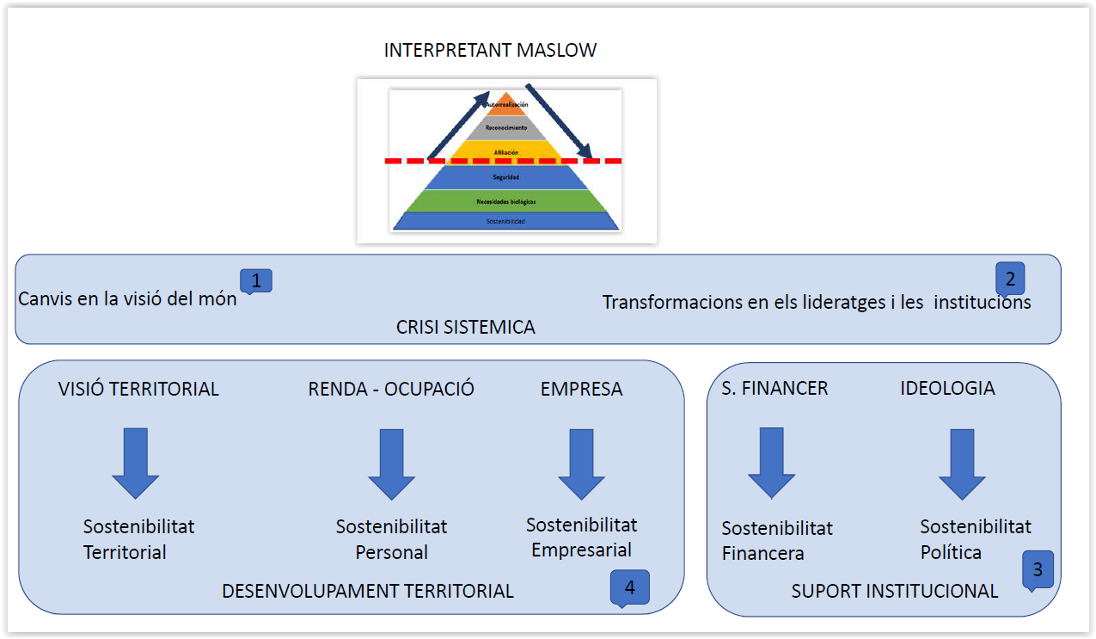

Slide 5
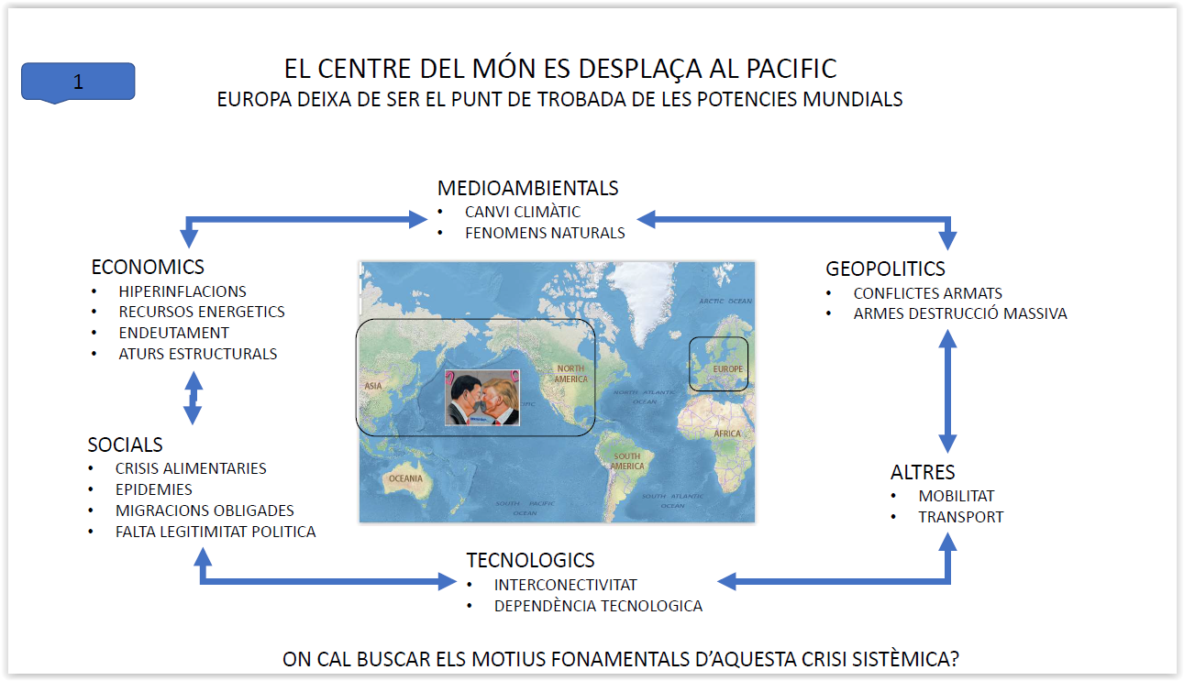

Slide 6
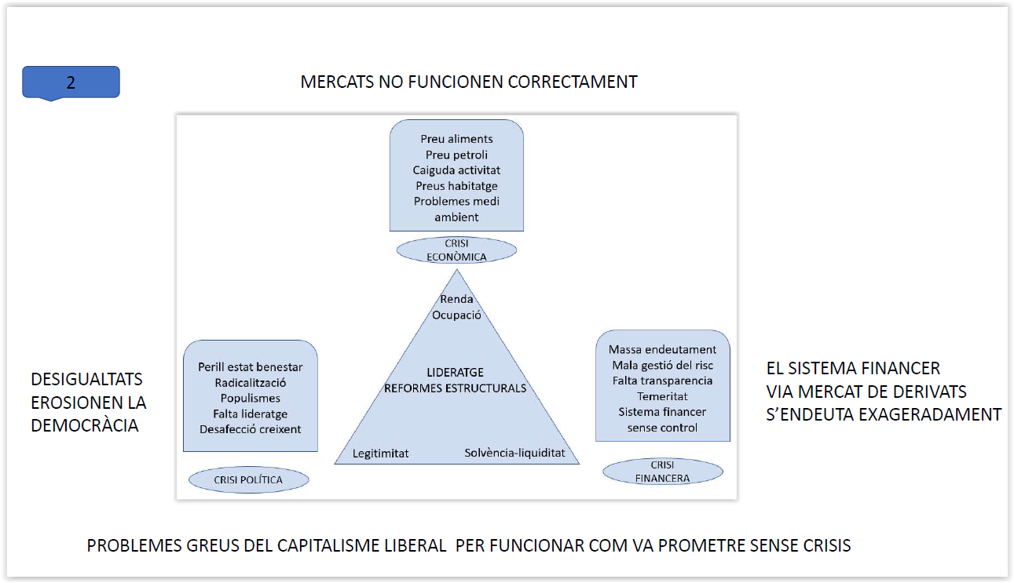

Slide 7
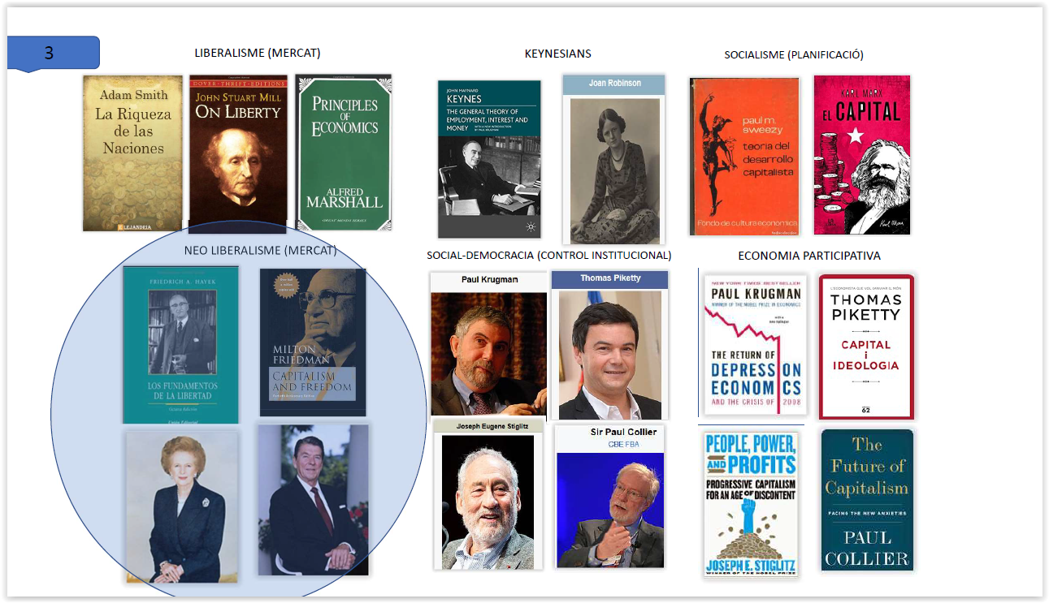

Slide 8
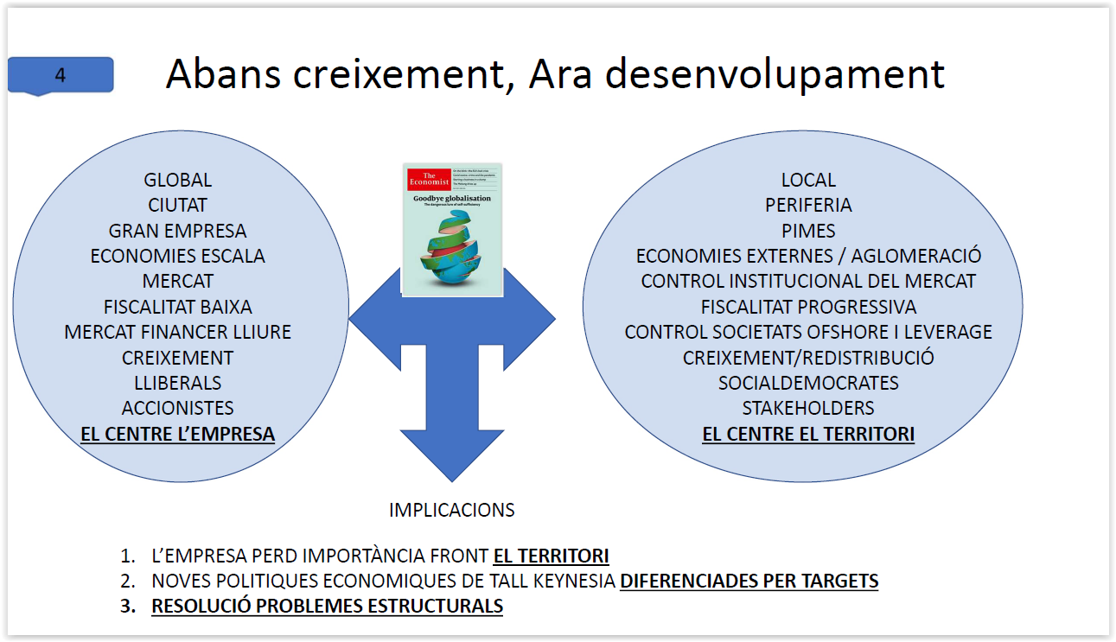

Slide 9
Crisi sistèmica
Recursos
Lideratge
Capacitat de gestió
Reformes estructurals
Financeres, econòmiques, polítiques
^{Creixement endogen}
Territori
Empresa
Ciutadans
^{Noves formes d’empresa}
^{Nous filons d’ocupació}
^{Redefinició sectors}
Notes:
Com molts pensadors politics han esmentat (veure Jurgen Habermas “problemas de legitimización del capitalismo tardio”) la crisi es una crisi múltiple de caràcter sistèmic i que es inherent a la vinculació entre economia i política, quan la economia té crisi aquesta passa a tots el àmbits i en especial al sistema polític, que té dificultats de legitimització.
Això posa de manifest la necessitat de reformes estructurals que cal veure com oportunitat per aconseguir, autonomia financera (i per tant capacitat de gestió), un estatut més adequat (més poder polític).
Poder polític i capacitat de gestió són els dos pilars fonamentals que han de permetrà consolidar un lideratge ( el tercer pilar) que permeti començar a posar bases fermes per un futur independent.
Les reformes han de articular-se en tres grans àmbits els CIUTADANS com a receptor final i element bàsic de l’estat del benestar, l’ EMPRESA fonamental per generar capacitat de creixement i ocupació i el TERRITORI lloc on s’articulen empreses i ciutadans.
El punt comú i el nexe central i clau entenc del futur són els municipis que treballant en xarxa i coordinats han de permetre el necessari creixement endogen per concretar l’estat del benestar en relació a la seva població de referència

Slide 10
^{Institucions}
^{4.} ^{Nous filons}
^{D’ocupació}
^{Recursos}
^{1.Empresa social}
^{en} xarxa
^{Recursos}
^{Territori}
^{Persones}
^{Capacitat Gestió}
^{Capacitat Gestió}
^{3. Noves}
^{Formes}
^{D’empresa}
^{2. Redefinició}
^{Dels sectors}
^{Línies de préstecs}
^{Per activitat}
^{econòmica}
^{Finançament}
^{Línies actuació}
^{Sistema financer}

Slide 11
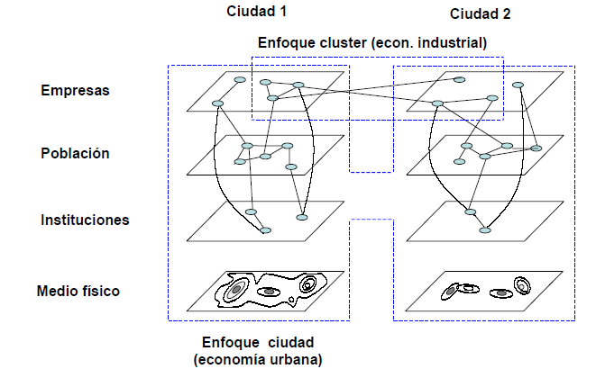
Una nova economia en xarxa

Slide 12
2. Reconsideració dels sectors tradicionals
Primari
Turisme ecològic
Indústria
Agroalimentària
Tecnologia
Infraestructures
Secundari
Terciari
Serveis a empreses
^{Serveis a les persones}

Slide 13
3. Noves formes d’empresa
^{Empreses tradicionals}
^{Empresa social}
^{Administracions}
^{Empresa en xarxa}

Slide 14
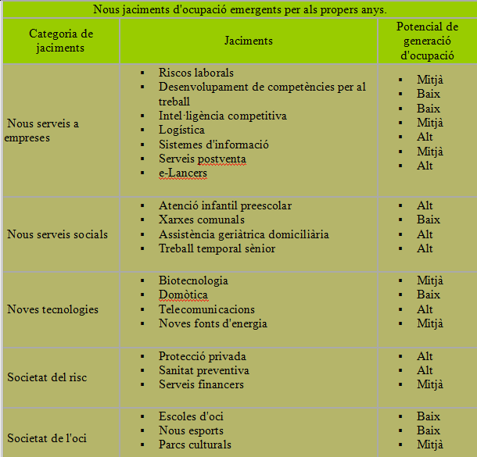
^{4. Nous filons d’ocupació}

